Slide 1
Expresivní terapie
(muzikoterapie, taneční a pohybová terapie, arteterapie, psychodrama…)

Slide 2
Psychoterapie, která využívá pro vyjádření (expresi), kontakt, intervenci i jiné formy než verbální.
Kromě slova nám ve vztahu a terapeutickém procesu napomáhá pohyb, metafora obrazu, tance, dramatické scénky, hudby, zvuku, básně a podobně.
Někdy se mluví o neverbální terapii, kreativní terapii.

Slide 3
Arteterapie
Arteterapie je léčebný postup, který využívá výtvarného projevu jako hlavního prostředku poznání a ovlivnění lidské psychiky a mezilidských vztahů. Jde o tvořivou činnost s výtvarným materiálem. Je možné také rozlišovat arteterapii (léčbu) od artefiletiky (vzdělávání a výchova prostřednictvím výtvarných prvků).

Slide 4
Psychodrama
(z řeckého psyché ψυχη "duše" a δράμα dramatické "akce") je metoda osobního rozvoje a psychoterapie, vyvinutá rakouským lékařem Jakobem Levy Moreno, (1890-1974) ve Vídni.

Slide 5
Taneční a pohybová terapie
Taneční terapie je forma psychoterapie, která vychází z integrace tělesné a psychické části jedince. Co se s námi děje psychicky se odráží v těle a pohybech, naše pohyby a postoje mají vliv na naše prožívání a pocity. Tělo má svou paměť a dokáže s okolím i s námi samými komunikovat skrze naše pohybové reakce, či dokonce bolest a nemoc. Snahou je, aby obě části - psychická i fyzická byli v jednotě.
Taneční terapie využívá jak slova, tak pohyb k vyjadřování, sdílení a terapeutickým intervencím.

Slide 6
muzikoterapie

Slide 7
Metoda se používá jako terapeutický prostředek
samostatný a svébytný obor pod názvem umělecké terapie (společně s arteterapií, dramaterapií a tanečně - pohybovou terapií).
Někde je ještě vnímána jen jako součást speciální pedagogiky a psychologie, resp. psychoterapie.

Slide 8
historie
ze Starého zákona
Ve starých předoasijských kulturách, v Egyptě a v antickém Řecku
Nová koncepce muzikoterapie v 17. století.
Koncem 19. století byla muzikoterapie zavržena jako šarlatánství.
Teprve kolem druhé světové války se v USA a ve Švédsku objevily propracovanější koncepce opřené o psychoanalýzu.
Muzikoterapie je zde hlavní léčebnou metodou, neboť hudba může svými specifickými prostředky pronikat do hlubších vrstev osobnosti než mluvené slovo.

Slide 9
Léčebné působení
hudba ovlivňuje vegetativní funkce - srdeční rytmus, krevní tlak, dýchání, svalový tonus, motoriku, termoregulaci a pod.
Používá se ke zmírnění bolesti, úzkosti, strachu, při léčbě dlouhotrvajících chorob (např. tuberkulózy).
Hudba je sama o sobě komunikací, proto umožňuje oslovení a porozumění i tam, kde jsou narušeny běžné mezilidské kontakty.
Muzikoterapie může být individuální, skupinová nebo hromadná.
U autistických dětí tzv. akustická dieta - omezení zvukových podnětů na triangly či zvony.
Reprodukovaná hudba s následnou reflexí se užívá při léčbě alkoholismu a toxikomanie
Aktivní muzikoterapie je účinná při rozvoji psychicky i somaticky zaostalých dětí.

Slide 10
Výhody a nevýhody
Výhodou zcela jistě je, že muzikoterapie je naprosto neškodná, je vhodná i pro těhotnou ženu i pro plod.
Nevýhodou je nízký analgetický účinek.
Např. porodní bolesti se díky hudbě

Slide 11
Popis některých muzikoterapeutických technik:
Hudební improvizace
Diagnostické využití hudební improvizace
Terapeutické využití hudební improvizace
Zpěv písní
Poslech hudby
Pohybové aktivity při hudbě
Hudba a imaginace
Dechová cvičení při interaktivní hudbě
https://www.youtube.com/watch?v=S-Xm7s9eGxU

Slide 12
Těhotenství a Porod s expresivní terapií

Slide 13
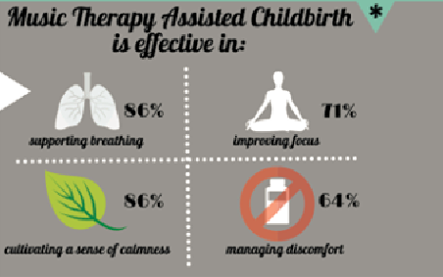
Muzikoterapie
Muzikoterapeut provází ženu i partnera
V třetím trimestru
V každé době porodní
Notes:
Je mnoho doula music therapist

Slide 14
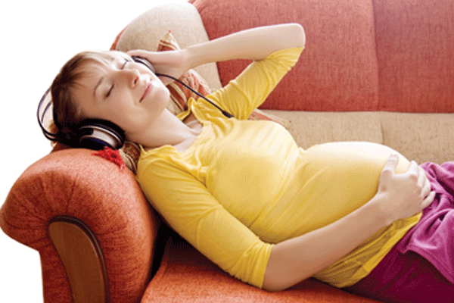
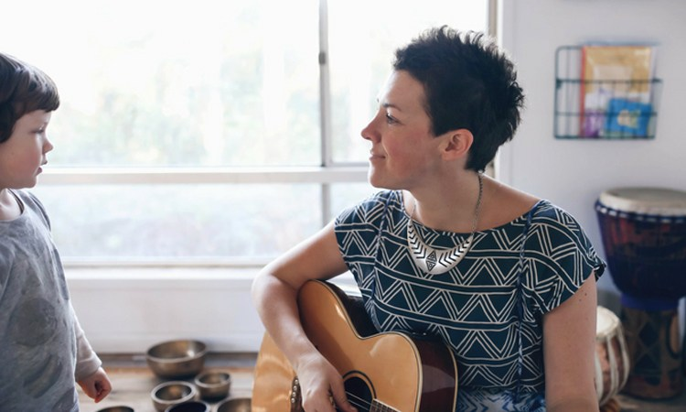
Vliv muzikoterapie
Biologické
Psychologické
Sociologické
Emoční
Rozvíjející
Duševní
Prostředí

Slide 15
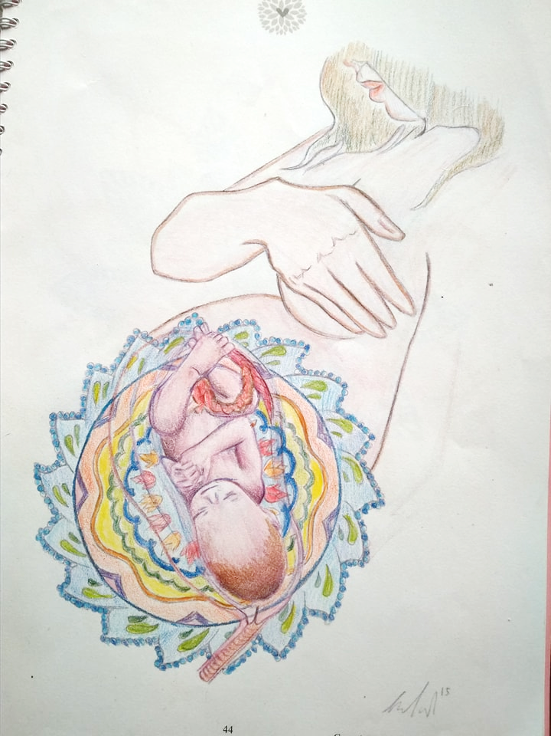
Arteterapie
Kresba spíše v těhotenství
„ladění se na miminko“
Prostřednictvím mandal, automatických kreseb,…

Slide 16
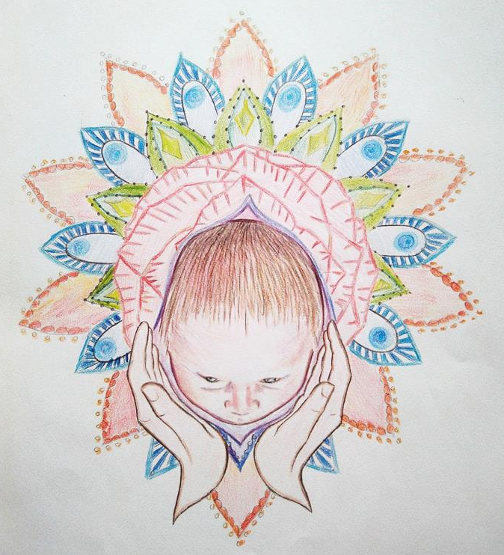
Při porodu

Slide 17
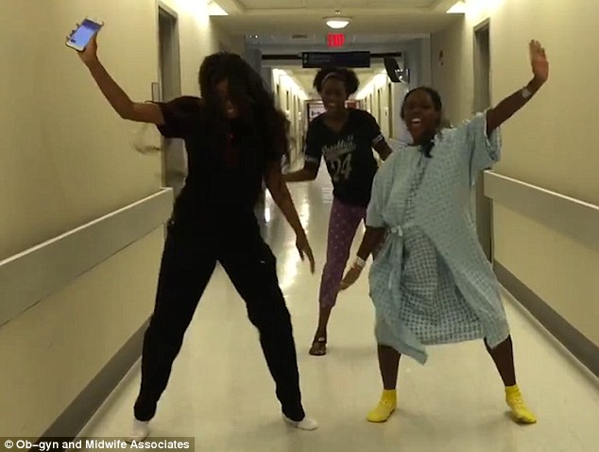
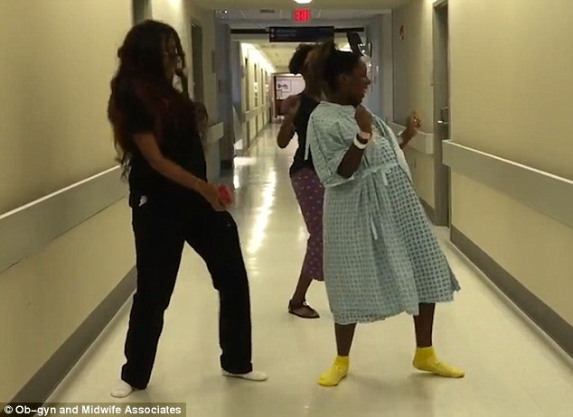
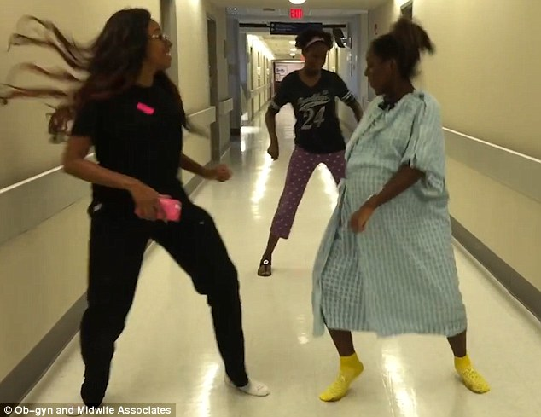
Pohybová terapie
Souvisí s hudbou
Pohyb, tanec pomáhá progresi porodu
https://www.youtube.com/watch?v=XNZNRJiEt5U

